Slide 1









이름 (姓名)
WU HANQING
학과 (专业)
전자공학과 / 电子工学科
학번 (学号)
2025106286
WUHANQING
내가 꿈꾸는 미래 / 我梦想中的未来
2023년도 1학기 창의공학설계

Slide 2










📘 Ⅰ. 여러분의 롤모델은 누구입니까? / 你的榜样是谁？
2/8
🔹 1. 롤모델 / 榜样
Elon Musk
-
기술 혁신가, 기업자, 공학자 / 技术创新家、企业家、工程师
스페이스X / SpaceX
테슬라 / Tesla
솔라시티 / SolarCity
인공지능 / AI & Neuralink
재사용 로켓 개발(팔콘9), 민간 우주 여행 상용화 추진 可重复使用火箭开发（猎鹰9号），推动民间太空旅行商业化
전기차 대중화, 자율주행 기술 개발, 에너지 저장 솔루션 제공 推动电动汽车普及，开发自动驾驶技术，提供储能解决方案
태양광 발전 및 지속가능 에너지 보급 推广太阳能发电及可持续能源
인공지능 안전 연구, 뇌-컴퓨터 인터페이스 기술 개발 人工智能安全研究，开发脑机接口技术
WU HANQING | 전자공학과 / 电子工程学
2025106286

Slide 3







핵심 가치와 중요성 / 核心价值与重要性
3/8
🔹 핵심 가치 / 核心价值
제1원칙 사고방식을 통한 근본적 문제 해결, 인간의 미래를 위해
通过第一性原理解决根本问题，致力于人类未来
🔹 세부 가치 / 细微价值
① 근본 진리 추구
② 불가능에 도전
③ 빠른 실행과 개선
④ 실패 두려움 없음
追求根本真理
挑战不可能
快速执行与改进
无惧失败
🔹 나에게 중요한 이유 / 为什么重要
현상에 안주하지 않고, 제1원칙 사고로 복잡한 공학 문제를 해결하며 혁신 기술 창조에 필요
不满足现状，通过第一性原理解决复杂工程问题，创造颠覆性技术
WU HANQING | 전자공학과 / 电子工程学
2025106286

Slide 4











📘 Ⅰ. 여러분의 롤모델은 누구입니까? / 你的榜样是谁？
4/8
🔹 4. 롤모델 분석 / 榜样分析
성공 요인 / 成功因素
실패 극복 / 克服失败
제1원칙 사고로 산업 비효율 극복 / 通过第一性原理克服产业低效率
불굴의 의지와 새로운 아이디어에 대한 개방성 / 不屈意志和对新想法的开放性
과감한 비전 제시 / 提出果敢愿景
멈추지 않는 실행력 / 持续执行能力
"먼저 부정하지 않음" / 保持"先不否定"态度
강점 / 优点
철학 / 哲学
문제 민첩성 / 敏锐发现问题
인류 미래 중요한 문제에 전념 / 专注于人类未来重要问题
논리/수학적 기초 / 扎实逻辑与数学基础
위험 감수 / 勇于承担风险
외국어 및 소통 능력 / 优秀外语及沟通能力
"불가능은 없다" 신념 / 秉持"没有不可能"的信念
기술과 경제 통합 사고 / 工程与经济结合思考
WU HANQING | 전자공학과 / 电子工程学
2025106286

Slide 5






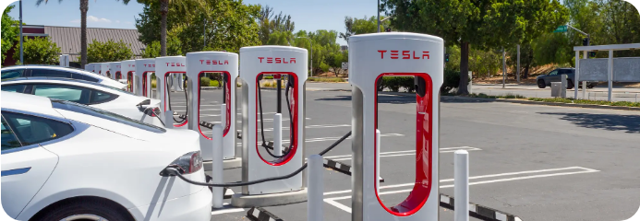







🔹 실제 성과 / 主要成就
5/8
스페이스X / SpaceX
테슬라 / Tesla
• 재사용 로켓 개발(팔콘9) • 민간 우주 여행 상용화 추진 • 可重复使用火箭开发
• 推动民间太空旅行商业化
• 전기차 대중화 • 자율주행 기술 개발 • 에너지 저장 솔루션 제공 • 推动电动汽车普及
• 开发自动驾驶技术
• 提供储能解决方案
솔라시티 / SolarCity
인공지능 & 뇌-컴퓨터 인터페이스 / Neuralink
• 태양광 발전 및 지속가능 에너지 보급 • 推广太阳能发电及可持续能源
• 인공지능 안전 연구 • 뇌-컴퓨터 인터페이스 기술 개발 • 人工智能安全研究
• 开发脑机接口技术
WU HANQING | 전자공학과 / 电子工程学
2025106286

Slide 6









📘 Ⅰ. 여러분의 롤모델은 누구입니까? / 你的榜样是谁？
6/8
🔹 5. 롤모델처럼 살기 위한 方法 / 实现榜样的方法
사고방식 / 思维方式
학업 / 学业
문제의 근본 요소를 묻는 제1원칙 사고 습관
전자공학 외 경제·물리·수학 등 다학제적 기초 강화
养成问问题根本要素的第一性原理思维习惯
除电子工程外，加强经济、物理、数学等多学科基础
실행 / 执行
국제화 / 国际化
실패 두려움 없이 프로젝트 시도, 민첩성과 문제 해결 동기 강화
전문 영어 능력 향상, 글로벌 기술 트렌드 이해와 소통
不惧失败，积极尝试项目，培养敏锐性和解决问题的动机
提升专业英语能力，理解全球技术趋势并能沟通
WU HANQING | 전자공학과 / 电子工程学
2025106286

Slide 7










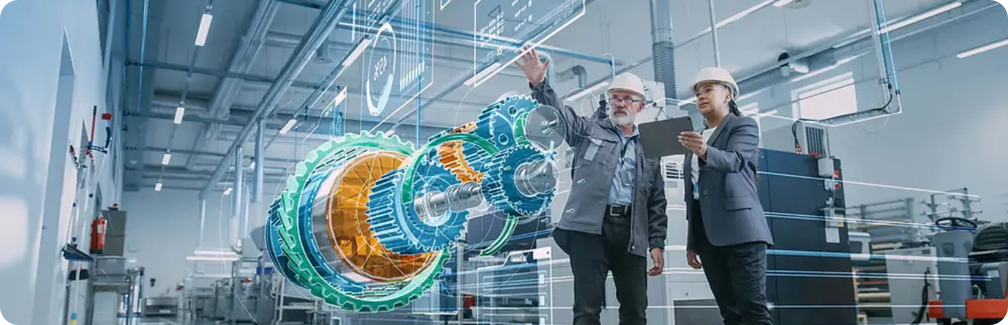
📘 Ⅱ. 미래 모습 / 未来形象
7/8
🔹 1. 미래 모습 / 未来自己
혁신 영역 / 创新领域
电子工程领域创新者 / 电子工程领域的创新者
전자공학 분야에서 제1원칙 사고방식을 적용하여 혁신적 제품·시스템 설계
에너지 효율성 / 能源效率
인공지능 통합 / 人工智能集成
工程师兼企业家 / 工程师兼企业家
제1원칙 사고로 에너지 효율 문제를 재정의하고 해결책을 제시
인공지능 기술을 전자공학에 통합하여 새로운 가능성을 창출
대규모 기술 프로젝트를 주도하며, 논리·수학적 사고로 문제를 돌파하고 인류 삶을 개선
우주 통신 / 太空通信
제1원칙 사고 / 第一性原理思维
우주 환경에适한 통신 기술 개발로 인류의 공간 탐색 지원
근본적인 질문으로 문제를 재정의하고 혁신적인 해결책을 도출
WU HANQING | 전자공학과 / 电子工程学
2025106286

Slide 8









📘 Ⅱ. 미래 모습 / 未来形象
8/8
🔹 2. 미래 실현을 위한 현재 행동 / 实现未来的行动
1
제1원칙 사고 훈련 / 第一性原理思维
2
전공 심화 / 专业基础
매일 문제에 대해 "왜?" 반복
핵심 과목 원리 완벽 이해, 응용력 강화
每天对遇到的问题重复问"为什么？"
完全理解核心课程原理，强化应用能力
3
실제 프로젝트 경험 / 实践项目
4
외국어 및 경제 학습 / 外语与经济
MCU·프로그래밍 활용, 실생활 문제 해결 프로젝트 최소 3회 수행
영어 원서 학습, 경제·경영 기초 학습, 기술 사업화 능력 확보
使用微控制器或编程，至少完成3个解决实际问题的小项目
阅读英文原版资料，学习经济与管理基础，掌握技术商业化能力
WU HANQING | 전자공학과 / 电子工程学
2025106286

